Slide 1



Universidad Autónoma del Estado de México
Centro Universitario UAEM Ecatepec
Programa de Estudios por Competencias “Métricas de software”
Programa educativo: “Ingeniería en computación”
Área de docencia: Programación e Ingeniería de Software
Créditos: 6
Semestre 2019-A
Unidad de competencia 1. Ingeniería de Software.
1.2 Objetivos de la Ingeniería de Software
Autora: Dra. Ana Luisa Ramírez Roja.

Slide 2


ÍNDICE
  Presentación
  Ubicación espacial de la asignatura
  Objetivos de la asignatura
  Conocimientos
  Guion explicativo
  Objetivos de la Ingeniería de software
  Conclusiones
  Referencias bibliográficas

Slide 3

1. Presentación
La calidad en el desarrollo y mantenimiento del software se ha convertido hoy en día en uno de los principales objetivos estratégicos de las organizaciones, debido a cada vez más, los procesos principales de las organizaciones dependen de los sistemas informáticos para su buen funcionamiento.
En la evolución experimentada por la calidad del software se ha pasado de un tratamiento centrado fundamentalmente en la inspección y detección de errores, a una aproximación más sistemática, dada la importancia que ha adquirido la calidad en la ingeniería del software. En los últimos años se han publicado diversos estudios y estándares en los que se exponen los principios que se deben seguir para la mejora tanto de productos como de procesos de software. Todo ello ha influido de forma significativa en el papel que actualmente tiene la calidad en las organizaciones, que pasa de convertirse en una filosofía y una cultura que afecta a toda la organización.

Slide 4
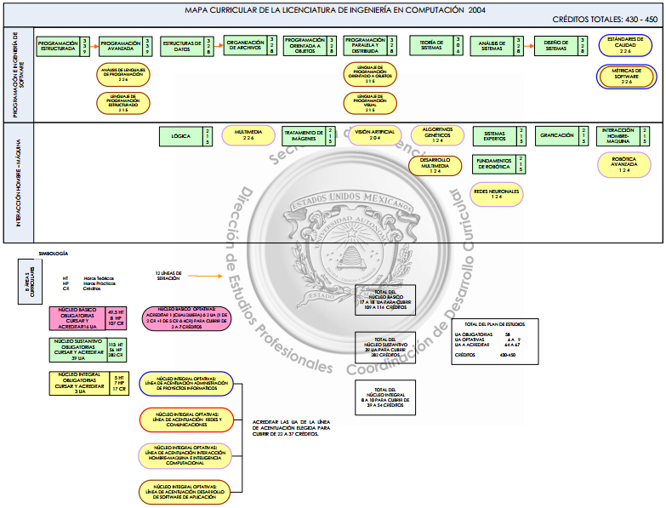
2. Ubicación espacial de la Unidad de aprendizaje

Slide 5

3. Objetivo General
Situar al futuro profesionista ante los conceptos básicos y más recientes de la calidad del software, familiarizándolo con la teoría de la medición del software y sus procesos interrelacionados (estimación, calidad, complejidad, etc.), a fin de que la comprensión de las técnicas de medición sea para él un instrumento científico eficaz para el análisis crítico de la problemática inherente al desarrollo de software con calidad, a tiempo y dentro de presupuesto (crisis del software). Y al mismo tiempo contrastar de manera realista estos principios básicos con las realidades de la gestión de software en las empresas, examinándolos en el contexto de las prácticas empíricas del desarrollo de software que aún prevalecen en la actualidad.

Slide 6

4. Conocimientos
El alumno aplicará el conocimiento adquirido de los objetivos de la Ingeniería de software, así como de la teoría complementándolos con la investigación y aplicación de los diferentes modelos de calidad de software utilizando las técnicas vistas durante el curso, las cuales le darán la pauta acerca del tamaño, complejidad, calidad y estimación del software que construirá dentro de la universidad como estudiante y en su vida profesional.
.

Slide 7

5. Guion Explicativo
El proceso de enseñanza-aprendizaje se realizará mediante sesiones de explicación temática de la ingeniería de software, como antecedente temático de la crisis del software para dar paso a la explicación visual y expositiva complementaria del tema con este material de solo visión proyectable, dando pauta a la realización de los ejercicios y prácticas de laboratorio que complementen lo visto en el aula.

Slide 8


Objetivos de la ingeniería de software
    Antecedentes: hilando temas…
    Que es el software
    Dominios de aplicación del software
    Ingeniería de Software...realidades
    Ingeniería de software
    Tecnología de capas
    Objetivos de la ingeniería de software

Slide 9


Hilando temas….
Software por todos lados y para todos
  Actualmente el SW tiene un papel indispensable en nuestras vidas ya que cubre todos los aspectos de la vida cotidiana: educación, gobierno, medicina, transporte, finanzas….que podríamos preguntarnos ¿Dónde no tiene cabida el sw?

Slide 10
1. Aspectos históricos
Ejemplos de fallos en el SW que se determina el origen de la crisis del sw:
  Conferencia OTAN 1976:
    La producción del SW debe ser tipo ingenieril
    Debe usar la filosofía y paradigma de la disciplina para solucionar la crisis del SW
Los 35 años de crisis del SW confirman:
  Es semejante a la ingeniería tradicional pero con propiedades y problemas únicas.
  La crisis puede nombrarse como depresión del sw por su duración y mal pronostico

Slide 11
Aspectos Históricos
1968
“Conferencia de ingeniería de software”
OTAN
Estudio 280 00 proyectos:
23% Cancelados
28% Exitosos
49% Terminados Mal
Se crean paradigmas y filosofías de “Disciplinas de ingeniería”
Características del ingeniero de software:
-Habilidades técnicas
-Habilidades Administrativas

Slide 12
2. Aspectos económicos
Técnica de codificación nueva V.S. antigua
  Que sea 10% mas rápida la nueva es menos importante que el costo de implementarla.
  Consecuencia del mantenimiento, aún cuando es 10% mas rápida, con mayor calidad, puede ser mas difícil de mantener versus vida del producto; el cliente no elige técnicas a largo plazo por los altos costos.

Slide 13
Una empresa de software que utiliza actualmente la técnica de codificación TC-antigua, descubre que una técnica de codificación nueva, TC-nueva, permitirá producir código en solo 9 décimas partes del tiempo requerido por la TC-antigua
Los primeros proyectos que utilicen TC-nueva pueden tardar más tiempo de llevarse a cabo que si la organización hubiera seguido utilizando el Tc-antigua
Mientras se asista a cursos sobre TC-nuevas el personal de software no realizara trabajos productivos
El uso del TC-nueva costaría 10% menos
ASPECTOS ECONOMICOS
La Tc-nueva puede ser 10% más rápida que la TC-antigua y con códigos resultantes de calidad
Un motivo por el que la economía de ingeniería de software puede dictar que se conserve la TC-antigua es la consecuencia del mantenimiento
La aplicación de los principios económicos de la Ing. De software requiere que el clienta elija la Técnica que reduzca su costo a largo plazo.
Es necesario tomar en cuenta los costos cuando se decida el cambio al Tc-nueva

Slide 14
3. Aspectos de mantenimiento
Dentro del ciclo de vida del SW: fases que van desde 4 a 8, mas la falta de tiempo, provocan excedentes de costo.
Los modelos no corresponden a empresas reales
Modelos de mantenimiento
  Modelo desarrollo – luego mantenimiento
  Mantenimiento pos-entrega IEEE 1990
  Mantenimiento moderno ISO/IEC 1995

Slide 15
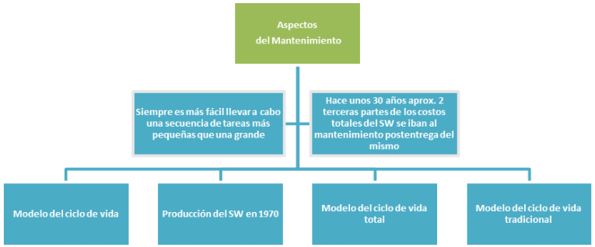

Slide 16


4. Requisitos, análisis y aspectos de diseño
Costo relativo de corregir errores de acuerdo al nivel o etapa de proceso se incrementa abruptamente debido a lo que se requiere hacer para corregir el daño.
5. Aspectos de la formación de equipos
Una proporción considerable se desarrolla y mantiene por equipos, el alcance de la ingeniería de sw debe incluir técnicas que garanticen que los equipos se organicen y manejen de manera óptima.

Slide 17
6, 7 y 8. Carencia de las fases:
Planeación
Pruebas
documentación
En todo momento la documentación de un programa debe ser completa, correcta y actualizada; es una actividad que acompaña a las demás actividades durante su construcción.
Hasta que se conoce lo que se va a crear se puede trazar un plan detallado y exacto.
La planeación se lleva a lo largo de todo el ciclo de vida.
La revisión meticulosa debe ser complemento automático de cada etapa, por lo que la calidad del sw (SQA) es la garantía de que cumple con las especificaciones.

Slide 18
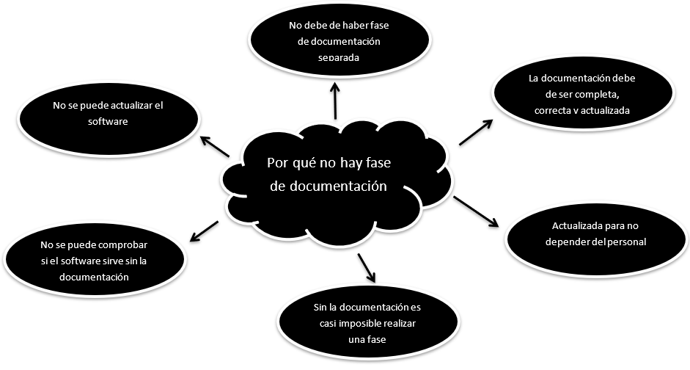

Slide 19
9. Temas de Ética
La asociación para la maquinaria informática ACM y la sociedad de informática del instituto de ingenieros electricistas y electrónicos IEEE-CS aprobaron el código de ética y práctica profesional para la Ingeniería de SW como estándar para enseñar y practicarla (IEEE/ACM, 1999)
Versión abreviada:

Slide 20
Publico: Actuar de manera consistente con los intereses del publico.
Uno mismo: Participar en el aprendizaje continuo de la practica de la profesión y promover un enfoque ético en la practica de la misma.
Cliente y Patrón: Actuar de modo que sea lo mejor para los clientes y de su patrón.
Código de ética
Producto: Asegurar que los productos y modificaciones alcancen estandartes profesionales de calidad altos.
Colegas: Ser justos con los colegas y apoyo mutuo.
Profesión: Avanzar la integridad y la reputación de la profesión de acuerdo con el iteres publico.
Juicio: Mantener integridad e independencia en su juicio profesional.
Gerencia: Gerentes y líderes deben suscribirse y promover un enfoque ético en el desarrollo y mantenimiento de SW.

Slide 21

¿Y por que siguen los problemas?
Aun cuando el sw nos hace mas eficientes y productivos, seguimos teniendo problemas con el tiempo, costo y calidad de los sistemas que se crean. La velocidad de cambio tecnológico es muy elevada, motivo por lo que los clientes tienen nuevas expectativas y todo ello pone presión que limita la habilidad de crear software de calidad en tiempos aceptables.
…por ello la Ingeniería de Sw busca dar las soluciones.

Slide 22
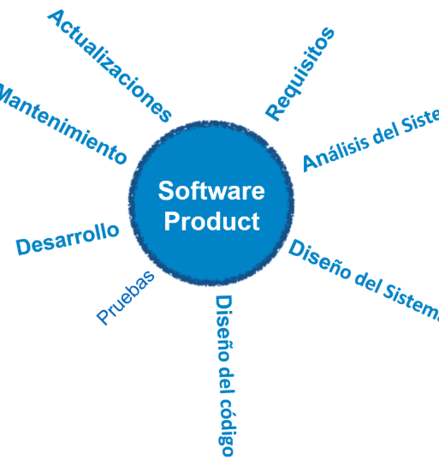
Qué es el software?
  Es mucho más que un código de programa.
  Colección de código ejecutables de programación, asociada a bibliotecas y a la documentación.
  A todo este conjunto se le llama producto software.
  Clasificación:
    Productos genéricos: Sistemas aislados producidos por una organización desarrollado para cualquier cliente que pueda adquirirlo.
    Productos personalizados: Son productos desarrollados para un cliente en específico.

Slide 23

software
Pressman establece:
    1) instrucciones (programas de cómputo) que cuando se ejecutan proporcionan las características, función y desempeño buscado;
    2) estructuras de datos que permiten que los programas manipulen en forma adecuada la información;
    3) información descriptiva tanto en papel como en formas virtuales que describen la operación y uso de los programas.

Slide 24


Características del Sw
El SW se desarrolla o modifica con intelecto; no se manufactura en el sentido clásico.
El SW no se “desgasta”.
Aunque la industria se mueva hacia la construcción basada en componentes, la mayor parte del sw se construye para un uso individualizado.

Slide 25

Dominios de aplicación del SW
Actualmente hay siete grandes categorías de sw de computadora que plantean retos continuos a los ingenieros de software:
  Software de sistemas
  Software de aplicación
  Software de ingeniería y ciencias
  Software incrustado
  Software de línea de productos
  Aplicaciones web
  Software de inteligencia artificial

Slide 26

Software de sistemas
Conjunto de programas escritos para dar servicio a otros programas.
Ejemplo: Compiladores, editores y herramientas de administración.

Slide 27
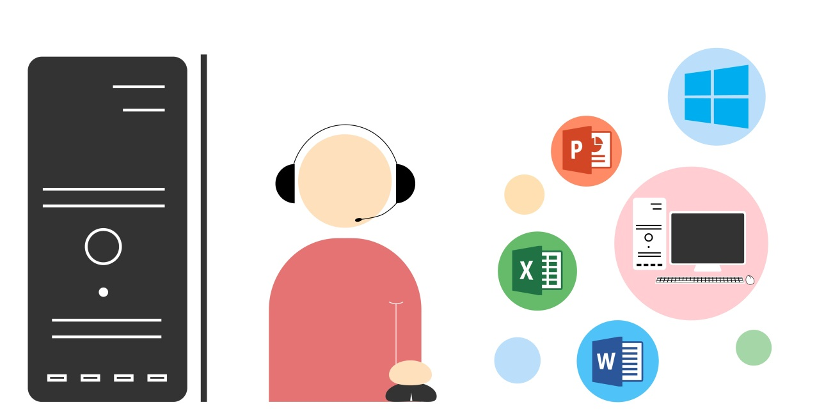
Software de aplicación
Programas aislados que resuelven una necesidad especifica de negocios.
Ejemplo: Aplicaciones de procesamiento de datos y aplicaciones para controlar funciones de negocios en tiempo real.

Slide 28

Software de ingeniería y ciencias
Se ha caracterizado por algoritmos “devoradores de números”.
Ejemplo: Diseño asistido por computadora y simulación de sistemas.

Slide 29
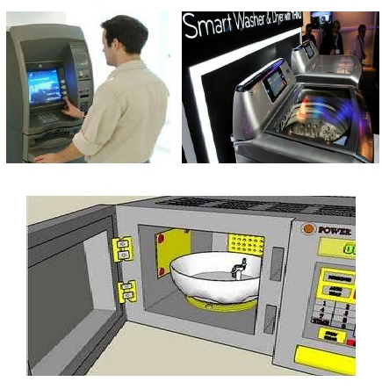
Software incrustado
Reside dentro de un producto o sistema y se usa para implementar y controlar características y funciones para el usuario final y para el sistema en si.
Ejemplo: Control tablero de horno de microondas, funciones digitales en un automóvil, control del dispensador de combustible y cajeros automáticos.

Slide 30

Software de línea de productos
Es diseñado para proporcionar una capacidad especifica para uso de muchos consumidores.
Ejemplo: Control del inventario de productos y aplicaciones de procesamiento de datos.

Slide 31
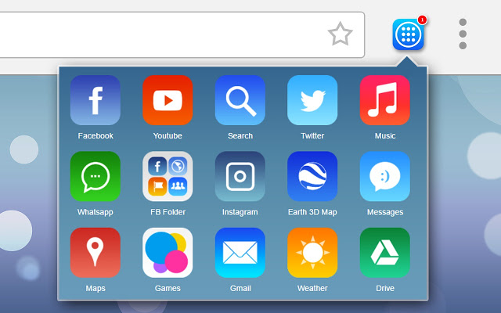
Aplicaciones web

Slide 32
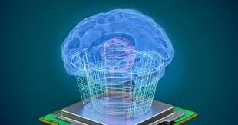
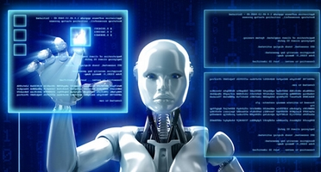

Software de inteligencia artificial

Slide 33
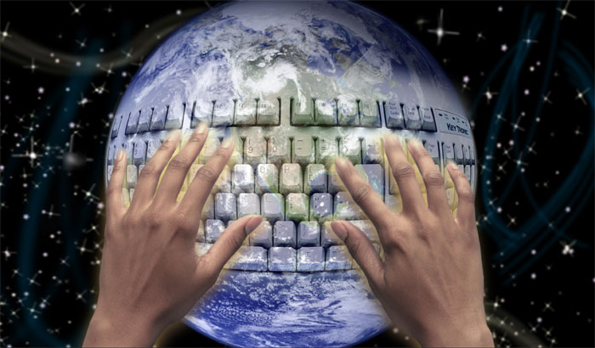
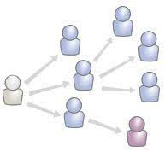

Computación en un mundo abierto

Slide 34


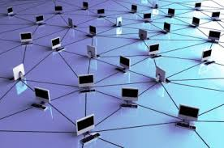
Construcción de redes

Slide 35

Fuente abierta

Slide 36
Los sitios web consistían en poco mas que un conjunto de archivos hipertexto
La gran mayoría de las webapps, presentan atributos.
Texto y graficas limitadas
LA NATURALEZA ÚNICA DE LAS WEBAPPS
HTML, por medio de herramientas de desarrollo (JAVA , XML)
No solo proporcionan funciones aisladas al usuario final, también se han integrado a bases de datos corporativas y aplicaciones de negocios.
Los sistemas basados en la web se denominaron como WEBAPPS

Slide 37
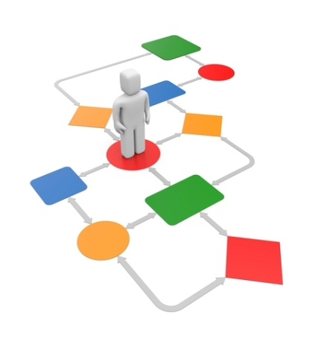

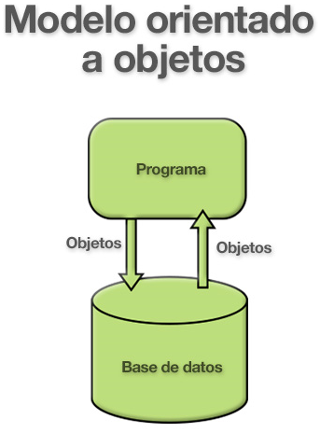



Uso intensivo de redes.
Orientado a los datos
concurrencia
Carga impredecible
Atributos de las webapps
rendimiento
disponibilidad
NOTA:

Slide 38
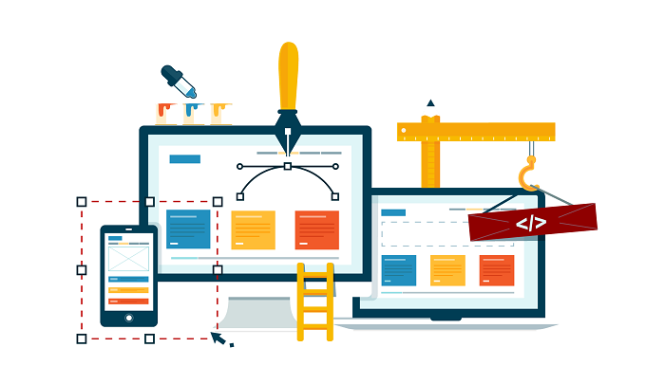

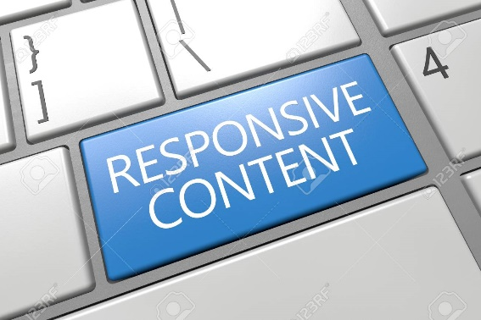


Estética
Contenido Sensible
Atributos de las webapps
Seguridad
Evolución Continua
Inmediatez

Slide 39
software heredado
Algunos de estos sistemas son mas viejos, referidos como software heredado. Los sistemas de software heredados fuero desarrollados hace décadas y han sido modificados en forma continua para cumplir los requerimientos de los cambios en los negocios y en las plataformas de computo.
Desventajas
Son costosos en su mantenimiento y riesgosos en su evolución
tienen una característica adicional que suele presentarse: “Poca calidad”
  1.Imposibles de extender.
  2.Código Complicado.
  3.Documentación escasa o inexistente.
Sin embargo, con el tiempo los sistemas heredados evolucionan por una o varias de las siguientes razones:
Adaptarse a las necesidades de los nuevos ambientes o tecnologías de computo.
Nuevos requerimientos de los negocios.
la arquitectura debe de rediseñarse para hacerla viable
dentro de un ambiente de redes

Slide 40
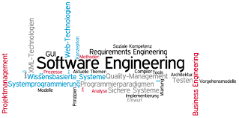
Ingeniería de software…realidades
Debe hacerse un esfuerzo concentrado para entender el problema antes de desarrollar una aplicación de sw.
El diseño se ha vuelto una actividad crucial.
El software debe tener alta calidad.
El software debe tener facilidad para recibir mantenimiento.
Estas realidades concluyen que debe hacerse ingeniería con el software en todas sus formas y a través de todos sus dominios de aplicación sw

Slide 41
Propuesta por fritz Bauer en la conferencia
La ingeniería de software es el establecimiento y uso de principios fundamentales de la ingeniería con objeto de desarrollar en forma económica software que sea confiable y que trabaje con eficiencia en maquinas reales.
Nos dice:
  ¿cuales son los “principios fundamentales de la ingeniería” que pueden aplicarse al desarrollo del sw de computadora?
  ¿Cómo se desarrolla el sw “en forma económica y que sea confiable”?
  ¿Qué se requiere para crear programas de cómputo que trabajen con “eficiencia “, no en una si no en muchas “máquinas reales” diferentes?

Slide 42
Ingeniería de software
La Ingeniería de Software es una disciplina de la Ingeniería que concierne a todos los aspectos de la producción de software
Los Ingenieros de Software adoptan un enfoque sistemático para llevar a cabo su trabajo y utilizan las herramientas y técnicas necesarias para resolver el problema planteado, de acuerdo a las restricciones de desarrollo y recursos disponibles.
La aplicación de un enfoque sistemático (ordenado), disciplinado y cuantificable al desarrollo, operación y mantenimiento de software, esto es, la aplicación de la ingeniería en el área del software (IEEE).

Slide 43

Ingeniería de software → tecnología de capas
Un enfoque sistémico disciplinado y cuantificable por un equipo puede ser no efectivo para otro, así que se necesita disciplina, adaptabilidad y agilidad.
Cualquier enfoque de ingeniería debe basarse en un compromiso organizacional con la calidad y el fundamento de la Ingeniería de sw es el compromiso con la calidad (capa Proceso)
Capas de la ingeniería de sw

Slide 44
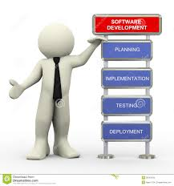
El proceso
El proceso de la IS es el compromiso aglutinante que une las capas de la tecnología y permite el desarrollo racional y oportuno del sw de cómputo.
El proceso define una estructura que debe establecerse para la obtención eficaz de tecnología de IS.
Forma la base para el control de proyectos
Establece el contexto en el que se aplican métodos técnicos, se generan productos del trabajo (modelos, documentos, datos, reportes, formas, etc.).
Se establecen puntos de referencia, se asegura la calidad y se administra el cambio de manera apropiada.

Slide 45
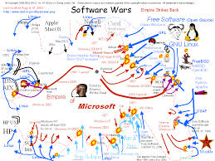
Los métodos
Proporcionan la experiencia técnica para elaborar sw.
Incluye un conjunto de tareas como comunicación, análisis de los requerimientos, modelación del diseño, construcción del programa, pruebas y apoyo.
Se basan en un conjunto de principios que gobiernan cada área de la tecnología e incluyen actividades de modelación y otras técnicas descriptivas.

Slide 46
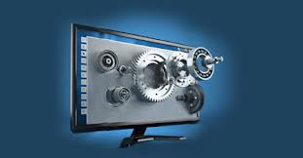
Las herramientas
Apoyo automatizado o semiautomatizado para el proceso y los métodos.
Cuando se integran, la información de una puede ser usada por otra quedando un sistema llamado Ingeniería de software asistido por computadora que apoya el desarrollo de sw.

Slide 47

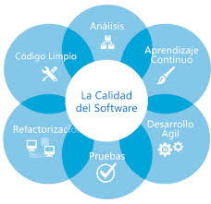
Objetivos de la Ingeniería de sw
Mejorar la calidad del sw
Acortar los tiempos de desarrollo
Aumentar la productividad
Necesidad:
  Incrementar la reutilización del sw

Slide 48
Ingeniería de software
Disciplina de la ingeniería que se enfoca la producción del software.
Abarca todas las fases del ciclo de vida del desarrollo de cualquier tipo de sistemas de información aplicables a áreas:
Negocios
Investigación científica
Medicina
Producción
Logística
Banca
Etc

Slide 49
Ingeniería del software vs ciencia de la computación
Ingeniería del software | Ciencia de la computación
Sistemas grandes y complejos | Fundamentos de computación
Fundamenta en principios de ingeniería para soporte | Algoritmos, teorías de la computación, IA
Anclada a problemas de la vida real | Desarrollo de sistemas (BD, compiladores, SO)
Implementa software complejo confiable y eficiente | Estudia sistemas de cómputo, diseño de SW y HW

Slide 50
Ingeniería de Software vs Ingeniería de sistemas
Ingeniería de Software | Ingeniería de sistemas
Estudia los principios y metodologías para el desarrollo y mantenimiento de sistemas | Desarrolla, evalúa y optimiza software
Aplicación práctica del conocimiento científico al diseño y construcción de programas | Aplicación de ciencias matemáticas para desarrollar sistemas
Obtener software rentable, fiable y eficiente | Interrelación con otras disciplinas

Slide 51

Proceso de software
Es una seria de actividades relacionadas que conduce a la elaboración de un producto de software.
Define el qué, quién, cuándo y cómo del desarrollo de software.
Actividades fundamentales
  Especificación del software (Funcionalidad)
  Diseño e implementación del software (Desarrollo)
  Validación del software (Cumple con la especificación)
  Evolución del software (Adaptabilidad)

Slide 52
Modelo de proceso de software
Descripción simplificada de un proceso de software.
  Actividades que son parte de los procesos y productos del SW
  Papel de las personas involucradas
Modelos generales
  Modelo en cascada
  Modelo incremental
  Ingeniería de software orientada a la reutilización

Slide 53
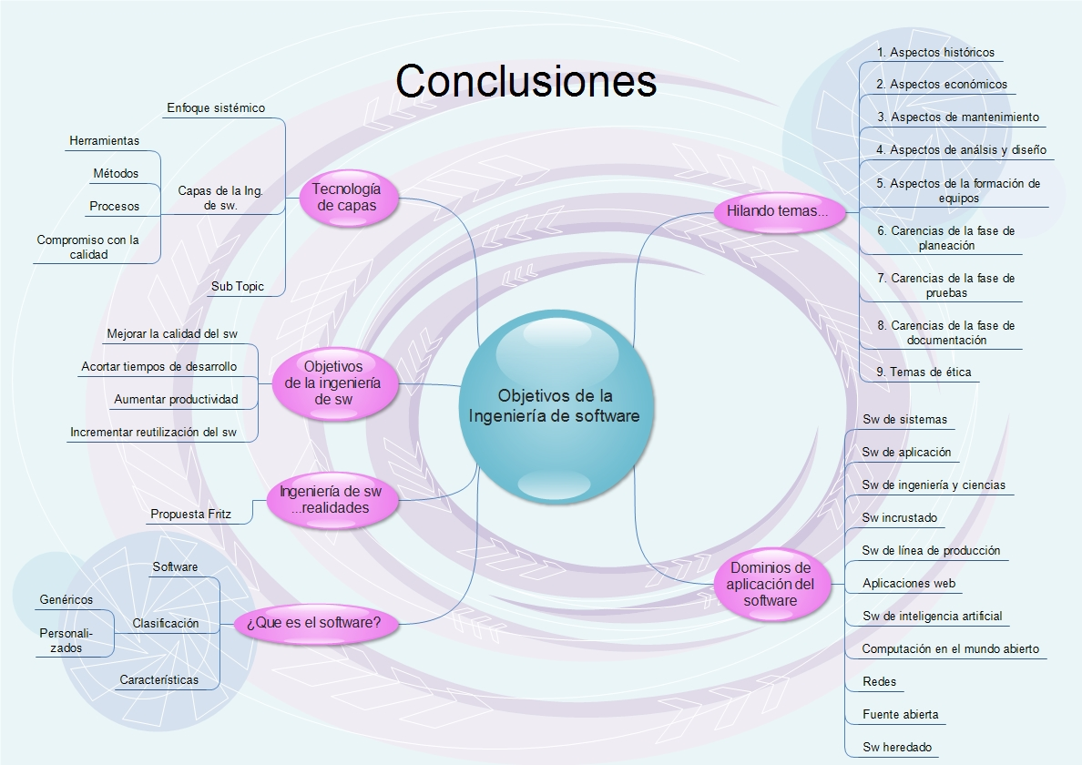
Conclusiones

Slide 54

Referencias
Fenton, Norman E. Y Shari Lawrence Pleeger. (1998) Software Metrics: A Rigorous and Practical Aproach. Toronto. INTERNATIONAL THOMPSON PUBLISHERS.
Pandian, C. Ravindranath. (2004) Software Metrics: A Guide to Planning, Analisys, and Application. London. AUERBACH PUBLICATIONS.
Kan, Stephen H. (2003) Metrics and Models in Software Quality Engineering. 2da. Edición. Boston. ADDISON-WESLEY.
Kitchenham, Barbara. (1996) Software Metrics: Measurement for Software Process Improvement. Cambridge. THE NATIONAL COMPUTING CENTRE.
Goodman, Paul. (2004) Sofware Metrics: Best Parctices for Succesful IT Managemenet. Conneticut. ROTHSTEIN ASSOCIATES PUBLISHER.
Piattini, Mario G. Y Félix O. García. (2003) Calidad en el Desarrollo y Mantenimiento del Software. México. AlfaOmega RA-MA.
https://www.tutorialspoint.com/es/software_engineering/software_engineering_overview.htm
http://catarina.udlap.mx/u_dl_a/tales/documentos/lis/fuentes_k_jf/capitulo2.pdf
http://blog.pucp.edu.pe/blog/minformatica/2009/02/03/diferencias-entre-ciencias-de-la-computacion-e-ingenieria-de-software/
http://www.softwero.com/2016/07/ciencias-computacion-vs-ing-software.html
http://byrons-5to-sistemas.blogspot.com/2013/04/ingenieros-en-software-vs-ingenieros-en.html
http://gregoriouq.blogspot.com/2015/04/diferencias-ente-ingenieria-informatica.html
http://ocw.uc3m.es/ingenieria-informatica/diseno-de-software-avanzado/material-de-clase-1/01-El_Proceso_de_Desarrollo_de_Software.pdf
https://www.cgn.gub.uy/innovaportal/file/83018/1/material_concurso_r14_cgn_2017.pdf

